Slide 1

Generační proměna: Od zlatých naušnic
k investičnímu účtu

Slide 2
Rodiče mají jasno:
Dlouhodobé spoření pro děti vítězí
nad jednorázovými dary.

Slide 3
TÉMA
BÁZE
Finanční start
Všichni
Podle většiny je lepší řešit finance pro děti pravidelným a dlouhodobým způsobem.
Finance pro děti je podle vás nejlepší:
řešit pravidelným dlouhodobým způsobem
76
(spoření, finanční produkt pro děti...).
%
řešit jednorázovou podporou, když je potřeba.
24
%

Slide 4
TÉMA
BÁZE
Finanční start
Všichni
Kolik rodičů dětem aktuálně pravidelně spoří nebo investuje? 35 %.
Jak to máte s pravidelným spořením nebo investováním svým dětem?
DĚLAL/A JSEM TO PRO NĚ DŘÍV.
31
%
DĚLÁM TO PRO NĚ NYNÍ.
35
%
NEDĚLÁM, ALE PLÁNUJI TO.
15
%
NEDĚLÁM A ANI TO NEPLÁNUJI.
18
%

Slide 5
TÉMA
BÁZE
Spoření dětem
Rodiče, kteří dětem pravidelně spoří nebo investují
Ukládání peněz začíná brzy.
Ne vždy ale úplně na startu.
V jakém věku dětí jste jim začal/a ukládat nebo investovat peníze?
od narození
57
%
předškolní věk
21
%
začátek školní docházky
11
%
dospívání
11
%

Slide 6
TÉMA
BÁZE
Spoření dětem
Rodiče, kteří dětem pravidelně spoří nebo investují
Kolik odkládají?
Obvykle do 1 000 Kč měsíčně.
Kolik přibližně měsíčně dětem ukládáte nebo investujete?
do 500 Kč
23
%
501–1 000 Kč
36
%
1 001–2 000 Kč
22
%
2 001–3 000 Kč
12
%
3 001–5 000 Kč
3
%
více než 5 000 Kč
4
%

Slide 7
TÉMA
BÁZE
Finanční start
Rodiče, kteří mají dítě do 18 let
Je to dost?
Téměř polovina má pocit, že dělá hodně.
Když se zamyslíte nad finančním startem svých dětí do dospělosti, máte pocit, že pro něj děláte dost?
Ano, dělám maximum, které je v mých možnostech.
45
%
Spíše ano, ale vím, že by šlo dělat víc.
32
%
Spíše ne.
14
%
Finanční budoucnost dětí zatím aktivně neřeším.
10
%

Slide 8
TÉMA
BÁZE
Finanční start
Rodiče, kteří mají dítě do 18 let a spoří jim
Detail: Kolik z nich dětem spoří
nad 1 000 Kč měsíčně?
Všichni, kdo mají děti do 18 let a spoří jim:
Ti, kdo dělají
maximum:
Ti, kdo říkají,
že by šlo dělat víc:
41 %
44 %
39 %

Slide 9
Kolik dát dítěti do života?
Nejvíce rodičů říká: do 200 tisíc korun.

Slide 10
TÉMA
BÁZE
Finanční start
Všichni
Za dostatečný start do dospělosti
považuje nejvíce rodičů částku do 200 tisíc Kč.
Jakou částku považujete za dostatečný finanční start dítěte do dospělosti?
není nutné nic
22
%
do 200 tis. Kč
36
%
201–500 tis. Kč
23
%
501 tis.–1 mil. Kč
11
%
více než 1 mil. Kč
8
%

Slide 11
TÉMA
BÁZE
Finanční start
Všichni
Za dostatečný start do dospělosti
považuje nejvíce rodičů částku do 200 tisíc Kč.
„NENÍ NUTNÉ NIC.“
Jakou částku považujete za dostatečný finanční start dítěte do dospělosti?
není nutné nic
22
%
do 200 tis. Kč
36
%
201–500 tis. Kč
23
%
starší generace rodičů
mají starší děti
nižší vzdělání
nemají tolik úspory
od rodičů dostali méně
501 tis.–1 mil. Kč
11
%
více než 1 mil. Kč
8
%

Slide 12
TÉMA
BÁZE
Finanční start
Všichni
Co rodičům brání víc řešit finanční budoucnost? Kromě peněz je to i obtížnost plánování.
Je pro vás něco z toho překážkou řešit finanční budoucnost dětí?
nemám na to dostatek peněz
45
%
je těžké plánovat daleko dopředu
27
%
je nutné si kvůli tomu něco odepřít
15
%
mé děti už pomoc příliš nepotřebují
15
%
děti by se měly postarat samy
14
%
nevím přesně, jak na to
5
%
nemám na to čas, energii
3
%
předpokládám, že jim pomůžou jiní
2
(prarodiče, příbuzní)
%

Slide 13
TÉMA
BÁZE
Finanční start
Všichni
Stav dnešní nabídky produktů pro děti
tak silnou bariérou není.
Jak vnímáte dnešní nabídku spořicích nebo investičních možností,
které jsou určené přímo dítěti?
Nabídka je široká.
41
%
Je omezená, ale dostačující.
20
%
Možností je příliš málo.
9
%
Možnosti v podstatě nejsou,
4
většina řešení je fakticky vedena na rodiče.
%
Nevím.
26
%

Slide 14
Rodiče spoří dětem, ale každý druhý vede peníze na své jméno.

Slide 15
TÉMA
BÁZE
Spoření dětem
Rodiče, kteří dětem pravidelně spoří nebo investují
Na koho jsou prostředky vedeny?
Na čí jméno jsou vedeny finanční prostředky, které odkládáte pro své děti?
na jméno dítěte
48
%
na jméno jednoho z rodičů
36
%
na jméno obou rodičů
10
%
kombinace více řešení
7
%

Slide 16
TÉMA
BÁZE
Spoření dětem
Rodiče, kteří dětem pravidelně spoří nebo investují
Při nečekaném výpadku příjmů
na úspory pro děti spíše nehodlají sahat.
Pokud by domácnost čelila nečekanému výpadku příjmů,
jak byste naložil/a s úsporami pro děti?
Nesáhl/a bych na ně.
61
%
Sáhl/a bych dočasně.
29
%
Bral/a bych je jako
10
rodinnou rezervu a využil/a je.
%

Slide 17
TÉMA
BÁZE
Spoření dětem
Rodiče, kteří dětem pravidelně spoří nebo investují
O koho se jedná?
„NESÁHL/A BYCH NA NĚ.“
„DOČASNĚ ANEBO
RODINNÁ REZERVA.“
mají vyšší příjmy
méně dětí
mají nižší příjmy
více dětí

Slide 18
Spoření předají na start dospělosti.
Své vlastní úspory až výrazně později.
A bydlení až nakonec.

Slide 19
TÉMA
BÁZE
Předání
Všichni
Kdy předávají spoření pro děti?
Na startu dospělosti.
Spoření pro děti | Do věku 25 let dětí | Později | Vůbec
Už ho dětem darovali | 32 % | 2 % | 66 %

Slide 20
TÉMA
BÁZE
Předání
Všichni
Kdy předávají spoření pro děti?
Na startu dospělosti.
Spoření pro děti | Do věku 25 let dětí | Později | Vůbec
Ještě plánují darovat | 41 % | 21 % | 38 %

Slide 21
TÉMA
BÁZE
Předání
Všichni
A kdy vlastní úspory nebo jejich část?
Spíše později.
Vlastní úspory (nebo část) | Do věku 25 let dětí | Později | Vůbec
Už ho dětem darovali | 15 % | 5 % | 80 %

Slide 22
TÉMA
BÁZE
Předání
Všichni
A kdy vlastní úspory nebo jejich část?
Spíše později.
Vlastní úspory (nebo část) | Do věku 25 let dětí | Později | Vůbec
Ještě plánují darovat | 15 % | 54 % | 31 %

Slide 23
TÉMA
BÁZE
Bydlení
Všichni
A co bydlení?
Až v pozdějším věku nebo v dědictví.
Jak dnes uvažujete o předání svého bydlení dětem?
Chci jim bydlení předat už během svého
10
aktivního života.
%
Bydlení chci předat až v pozdějším věku.
28
%
Nechám to až na dědictví po mé smrti.
24
%
Bydlení dětem předávat neplánuji
6
(např. prodám ho, mám jiný plán).
%
Nemám vlastní bydlení
32
%

Slide 24
TÉMA
BÁZE
Bydlení
Všichni
Jaké obavy mají u předání bydlení?
Hlavně o férovost.
Co je pro vás při úvahách o předání bydlení dětem nejtěžší?
Zachovat férovost mezi dětmi.
34
%
Mít jistotu, že s tím dobře naloží.
26
%
Mít jistotu, že se kvůli tomu nerozhádají.
26
%
Vzdát se jistoty vlastního bydlení.
9
%
Rozhodnout, komu a kdy bydlení připadne.
9
%
Nic z toho.
11
%

Slide 25
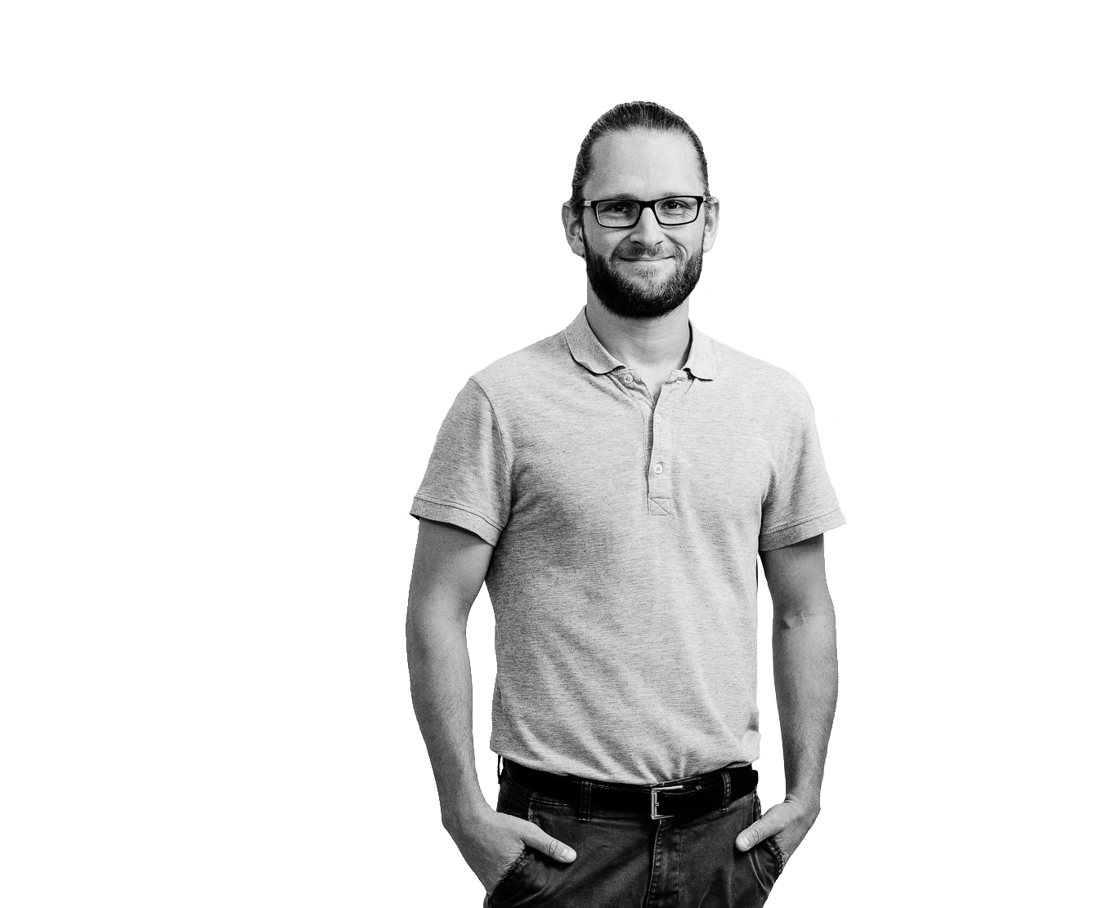
Kryštof Rybáček
Sociologist
+420 739 377 862
krystof.rybacek@behaviolabs.com
Máte otázky? Nápady?

Slide 26
Struktura
vzorku rodičů
Kvantitativní výzkum, forma dotazování CAWI
Sběr dat 27. února až 2. března 2026 (panel Trendaro firmy Behavio)
2000 lidí, reprezentativní vzorek online populace ČR 18+
Z toho 1074 rodičů ve věku 25-65 let

Slide 27
TÉMA
Rodiče
Jak velké jsou podskupiny rodičů
podle věku?
Kolik rodičů je v jednotlivých věkových skupinách?
Rodiče ve věku 25-39 let
28
%
Rodiče ve věku 40-49 let
29
%
Rodiče ve věku 50-65 let
43
%

Slide 28
TÉMA
Rodiče
Kolik mají dětí?
Nejčastěji dvě.
Kolik máte dětí?
1
33
%
2
47
%
3 a více
20
%

Slide 29
TÉMA
Rodiče
Jak staré děti mají?
Rozložení věků je rovnoměrné.
A jak jsou staré?
do 6 let
24
%
7 až 14 let
25
%
15 až 17 let
12
%
18 až 25 let
23
%
26 až 35 let
23
%
36 a více let
29
%

